Slide 1
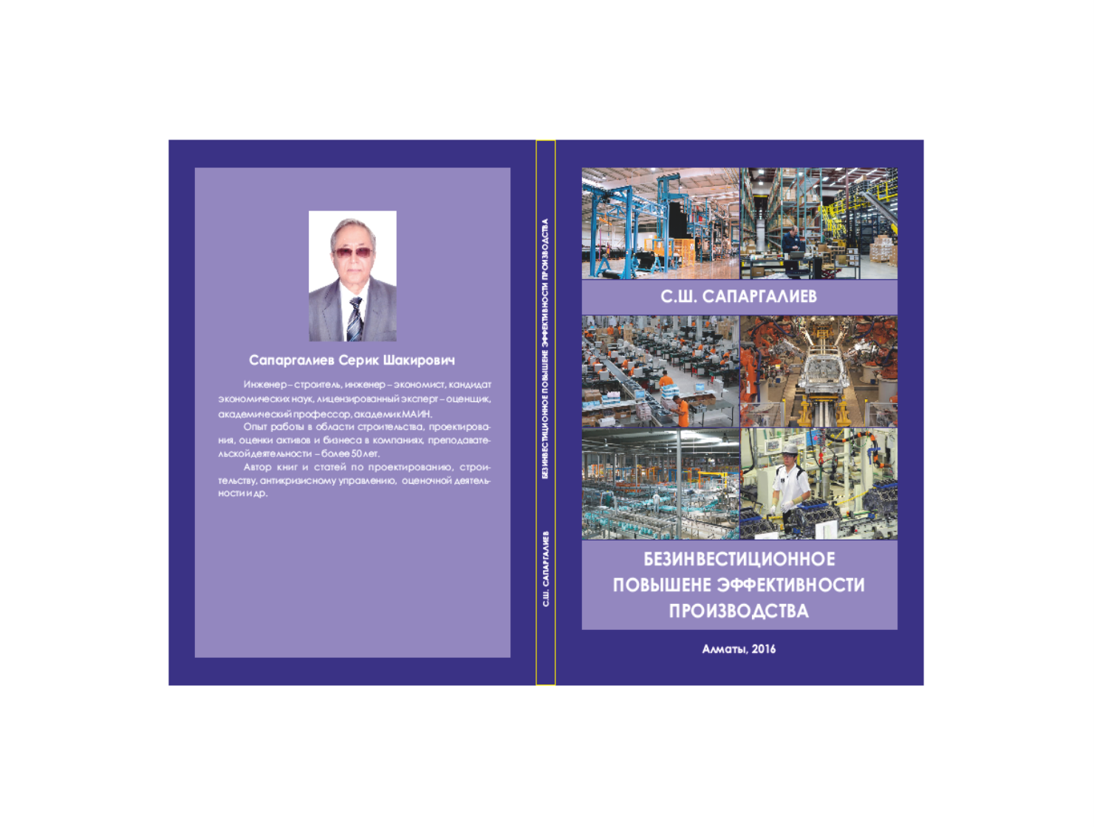

Slide 2
АКТУАЛЬНОСТЬ
Безотлагательность перехода экономики на индустриальный путь раз-
вития требует мощной активизации человеческих ресурсов,
прежде всего на уровне предприятий и организаций.
2. Максимальное ускорение научно – технического прогресса– важнейшая
общенародная задача, требующая повседневной борьбы за сокращение сроков
проектирования и модернизации технических средств и освоения их в
производстве. Необходимо всемерно развивать инициативу предприятий,
ученых, инженеров, конструкторов, рабочих в создании и применении технических
усовершенствований.
3. Вложение средств еще не означает автоматического повышения эффективности.
Высказывания американского профессора: «Священная вера в инвестиции,
финансируемые за счет получаемой прибыли, увела нас в поисках рецепта
экономического роста на неверный путь», «… по моим расчетам эволюция
инвестиций и помощи происходила не так, как мы ожидали» .
[Истерли Т. В поисках роста: Приключения и злоключения экономистов в тропиках /Пер. с англ. _М.: Институт комплексных стратегических исследований, 2006.]
4. Особая актуальность - претворение в жизнь безинвестиционного
повышения результативности производства.в условиях кризиса, где
главный аспект следует перенести на поиск и применение внутренних
резервов, противозатратный механизм выживания.
5. Направления исследований и разработок автора безинвестиционного
повышения эффективности производства:
- рационализация;
-оптимизация;
-структуризация;
- технологичность проектных решений

Slide 3
Отличительные особенности безинвестиционной
деятельности
Инвестиционная деятельность | Безинвестиционная деятельность
Привлечение капитала | Привлечение интеллектуального потенциала
Высокая привлекательность инвестиционных проектов | Слабая привлекательность безинвестиционных проектов
Наличие рисков | Отсутствие рисков
Контроль со стороны инвесторов | Отсутствие контроля

Slide 4
Отличительные особенности безинвестиционной
деятельности
Инвестиционная деятельность | Безинвестиционная деятельность
Высокая изученность | Слабая изученность
Создание внеоборотных материальных активов | Модернизация внеоборотных материальных активов и их поддерживание в рабочем состоянии за счет рационализаторских предложений
Расчеты эффективности ведутся на основе дисконтированных денежных потоков | Расчеты эффективности ведутся на основе экономии ресурсов
Контроль со стороны государства | Отсутствие контроля

Slide 5
Отличительные особенности безинвестиционной
деятельности
Инвестиционная деятельность | Безинвестиционная деятельность
В финансовой отчетности выделяют потоки денежных средств от инвестиционной деятельности | В финансовой отчетности отсутствуют оттоки денежных средств
Долгосрочный характер вывода денежных средств из потребления | Разовые или периодические денежные поступления
Расчеты эффективности ведутся на основе дисконтированных денежных потоков | Расчеты эффективности ведутся на основе экономии ресурсов
Главная цель – получение прибыли или эффективности (эффекта) | Главная цель – повышение эффективности производства, сохранение и поддерживание конкурентных преимуществ, позволяющих предприятию устойчиво функционировать на рынке

Slide 6
Отличительные особенности безинвестиционной
деятельности
Инвестиционная деятельность | Безинвестиционная деятельность
Совокупность процессов принятия инвестиционных решений и осуществление практических действий по их реализации для достижения устойчивого положения компании на рынке и сохранения/создания конкурентных преимуществ | Совокупность процессов принятия безинвестиционных решений и осуществление практических действий по их реализации для достижения устойчивого положения компании на рынке и сохранения/создания конкурентных преимуществ
Требуется обслуживание инвестиций (возврат процентных ставок и др.) | Не требуется
Коррупционное влияние («распил», взятки и т.п.) | Отсутствует

Slide 7
Поиск потенциала предприятий
Поиск профессионального и интеллектуального
потенциала предприятия
- Японская система «постоянных маленьких улучшений», названная (система «Кайзен») (развитие потенциа-
ла предприятий с целью достижения более высоких стандартов жизнедеятельности фирмы и личности.
- Система сбалансированных показателей (позво-
ляющая находить потенциальные возможности развития фирмы и использовать их для инновационного прорыва).
В Казахстане пока установлен приоритет имитационных схем освоения тех или иных новшеств, что приводит к реализации сценария «догоняющего развития» (50-е место, 30 – место и т.п.).

Slide 8
Интеллектуальный и профессиональный потенциал при этом понимается лишь как способность предприятий к восприятию чужих новых идей и имитации новых технологий, разработанных в экономически более развитых странах (более подробно изложено в книге автора [Оценка – индустриально – инновационных технологий]. Но данный подход значительно сужает понятие интеллектуального и профессионального потенциала, а в практическом плане резко отбрасывает Казахстан в разряд вечных аутсайдеров.
Нужно самим «творить будущее», вырабатывать самостоятельно улучшающие изменения и новые ценности.
Интеллектуальный и профессиональный потенциал предприятия и персонала – это, по сути, ключевой фактор будущего успеха фирмы.
В инновационном предприятии поощряются поисковые работы
и выработка рационализаторских предложений, творчество и вдохновение, азарт и воображение, новые мысли и идеи.
И, наоборот, в предприятиях с низким инновационным потенциалом преобладают рутинные однообразные операции, а для работников характерными чертами становятся равнодушие, раздражительность, конфликтность, синдром хронической усталости и т.п.

Slide 9
РАЦИОНАЛИЗАТОРСТВО
Изучение и овладение рационализаторскими методами,
навыками труда прямо ведет к расширению кругозора, улучше-
нию производственных способностей, повышению творчества,
интеллектуализации труда и т.д. Жизнь показала, реальная от-
дача рационализаторского опыта всецело зависит от трудовой и
социальной активности работников, их заинтересованности. В
практике хозяйствования функционирование рационализатор-
ского опыта осуществляется посредством выявления, изучения,
распространения, обмена и внедрения прогрессивных методов
работы, что делает его подвижным рычагом экономического
роста.
Примеры из практики автора
Всего 13 рационализаторских предложений, из них:
Сборка легковой машины из запасных частей сельхозтехники;
Реконструкция конюшни под клуб;
Изготовление тележки для доставки стоек в лаву на шахте (повышение производительности труда в 3 раза);
Изменение технологии возведения защитного устройства
бункеров (сокращение срока строительства целого завода на 1,5 месяца);
Использование выбракованных канатов на шахте в строительстве висячих покрытий пролетом 130 м (дипломный проект);

Slide 10
Изготовление механизированного станка и приспособлений
к нему по резке и перемотке писчей бумаги (экономия бумаги
на 15%);
Программа для составления на ЭВМ плановой структуры
сельского жилищного строительства (экономический эффект
46 тыс. кв. м) и др.;
Жилые дома из газобетонных панелей (2 квартиры за 2 недели)
Статья «Мой лицевой счет» (см. приложение к книге).
Примеры оказания помощи другим рационализаторам
Усовершенствование простым рабочим Насоса для
транспортировки патоки в кормоцехе);
Изготовление Прибора для определения несущей способности
Дорожного покрытия (повышение и контроль качества);
И др.

Slide 11
Признаки рационализаторского предложения
«Рацио» в переводе с латыни означает «разум». Следова-
тельно, рационализация - это действия, направленные на то,
чтобы усовершенствовать, сделать более разумными (целесообразными, эффективными, безопасными и т. д.) машину, способ или процесс.
Техническое решение производственной задачи | Местная новизна | Положительный эффект
Самостоятельность, оригинальность и прогрессивность ре- шения | Новизна в пре- делах той орга- низации, кото- рая выдала удостоверение | Экономия, улучшение ко- личественных или качественных показателей, улучшение качества про- дукции, условий труда, техники безопасности, по- вышение надежности и долговечности и т. п.

Slide 12
Методика и примеры определения
эффективности рационализаторских предложений
( приведены в книге)
методика расчета экономической эффективности;
от внедрения рационализаторских предложений ( рассматривается при проведении мастер – класса);
Направления примеров расчета (12 шт.):
Предложение, улучшающее электрическую схему буровой установки;
Предложение, повышающее производительность труда;
Предложения, изменяющие и совершенствующие
технологический процесс изготовления продукции (5 шт);
Предложения, сокращающие сроки строительства (3шт)
И др. (2шт.)

Slide 13
Глава4. Оптимизация как безинвестиционное
направление повышения эффективности
производства
Теоретические основы оптимизации
производственно - технологической структуры
изменение структуры производства;
структурные сдвиги в составе продукции
промышленного предприятия;
влияние сдвигов в структуре продукции на
экономические показатели предприятия.
Программа для расчета на ЭВМ оптимальной структуры
жилищного строительства в условиях ограничений по
важнейшим ресурсам
(Класс решаемых задач, краткое описание программы,
математическая модель, алгоритм решения задачи).
С помощью предложенной компьютерной программы
выполнены расчеты влияния оптимальных структурных
сдвигов в сельском жилищном строительстве (без
увеличения планируемых инвестиций получены дополнительные
жилые площади, экономия трудозатрат, расходы
лесоматериалов и металла. Перерасход портланд
цемента перекрывается применением разработок бывшим
НИИСТРОМ ПРОЕКТОМ).

Slide 15
Повышение эффективности производства за счет оптимизации структуры продукции предприятия (пример)
Глава 5 Выявление влияния показателей
технологичности на эффективность производства
5.1 Обоснование системы показателей при
оценке технологичности проектных решений
5.2 Принципы формирования вариантов
объемно-планировочных и конструктивных
решений и расчет показателей технологичности
5.3 Выявление влияния показателей
технологичности на эффективность производства
5.4 Методика оценки и учета технологичности
проектных решений (на примере Мебельной фабрики в г. Актобе, где принимал участие в строительстве автор)

Slide 16
Глава 6. Стимулирование за безинвестиционное
повышение эффективности производства
6.1 Вознаграждение за рационализаторское
предложение
размер авторских вознаграждений;
6.2 Вознаграждение за предложения,
не создающие экономии.
6.3 Премирование за содействие внедрению
рационализаторских предложений
Приложения (Копии Удостоверения за рационализаторские предложения автора)
Литература (62 наименования, из них 28 автора)

Slide 18
Вознаграждение за предложения, не создающие экономииустанавливаются руководителями предприятий
(организаций), внедривших эти предложения, в соответствии
с их действительной ценностью, но не менее минимальных
и не более максимальных сумм, предусмотренных в табл.1.
Вознаграждение за содействие во внедрении. Для
поощрения лиц, принимающих активное участие
во внедрении рационализаторских предложений
в производство, предприятия и организации должны
иметь специальные фонды премирования за содействие
внедрению предложений.
В Заключении привожу высказывания Геронтологов :
«Чтобы прожить долгую и счастливую жизнь, надо ни
на минуту не прекращать творческую деятельность»
(Александр Толкопрядченко).
Спасибо за внимание!

